Slide 1

UNIVERSITATEA “ALEXANDRU IOAN CUZA” DIN IAȘI
FACULTATEA DE INFORMATICĂ
Problema conceperii unui
plan de studii universitare echilibrat, varianta generalizată
Coordonator științific:
Lect. Dr. Cristian FRĂSINARU
Absolvent:
Gheorghiță DĂSCĂLIȚA

Slide 2
Cuprins
Obiectivul propus
Enunțul problemei
Modelul CP
Prezentarea aplicației
Eficiență
Concluzii

Slide 3

Obiectivul propus
Aplicație Web Java
Interfață Web cu utilizatorul
algoritm de rezolvare a “Problemei conceperii unui plan de studii universitare echilibrat, varianta generalizată”
Choco-solver

Slide 4
Enunțul problemei
Caracteristicile GBACP:
cursuri
perioade
limite ale numărului de cursuri și ale numărului total de credite
precondiții
specializări
preferințe

Slide 5
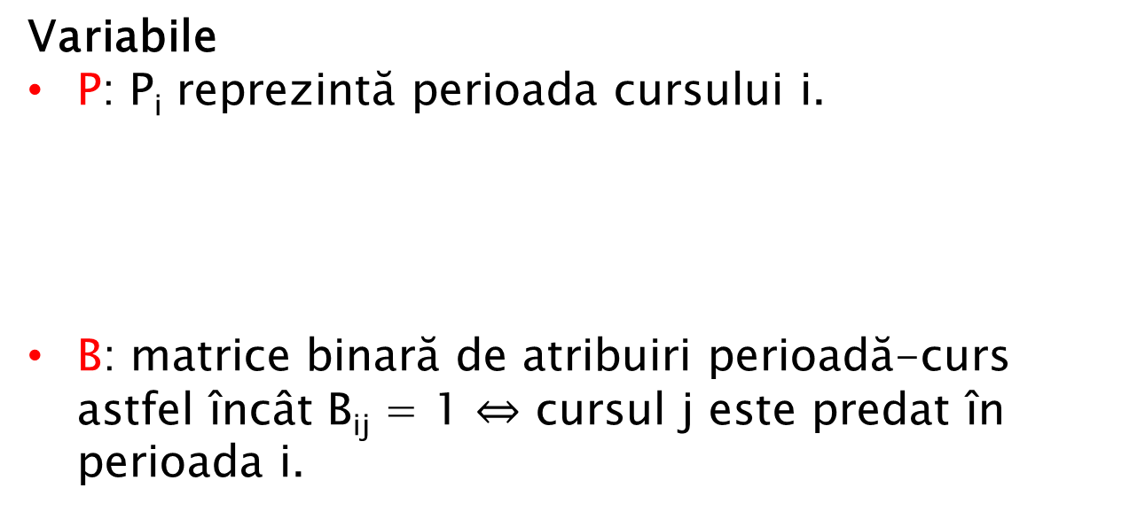
Modelul CP
Variabile
P: P_{i} reprezintă perioada cursului i.
B: matrice binară de atribuiri perioadă-curs astfel încât B_{ij} = 1 $⇔$ cursul j este predat în perioada i.
Curs | Perioada
0 (Structuri de date) | 2
1 (Matematică) | 1
Curs | 0 (Structuri de date) | 1 (Matematică)
Perioada 0 | 0 | 0
Perioada 1 | 0 | 1
Perioada 2 | 1 | 0
Perioada 3 | 0 | 0

Slide 6
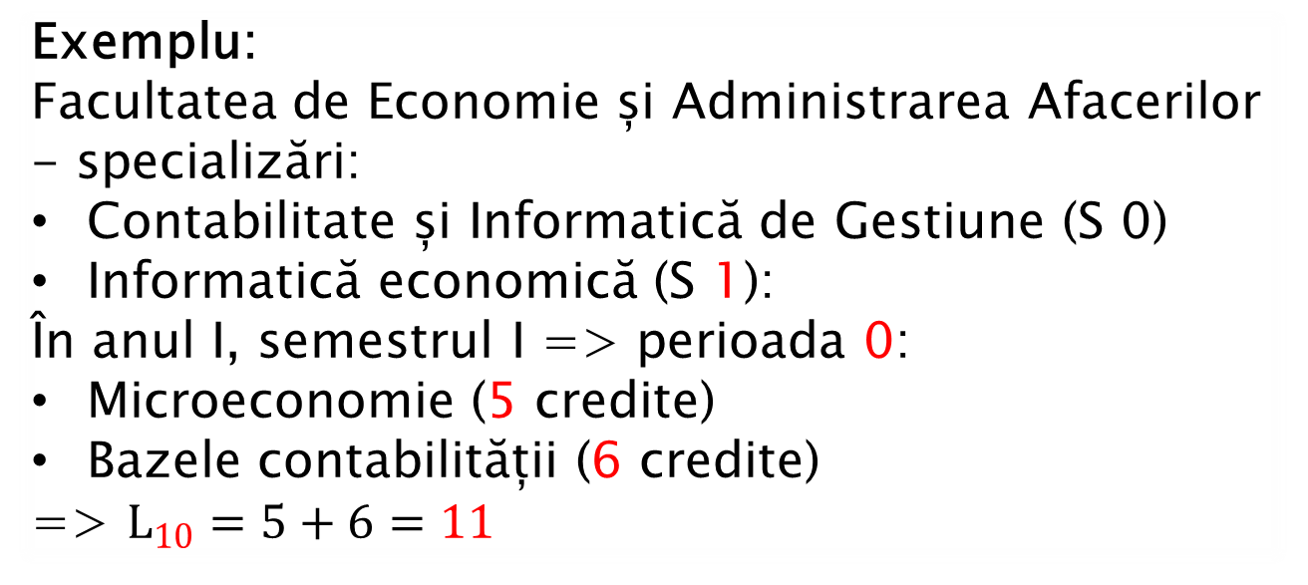
Modelul CP
Variabile
L: L_{sj} reprezintă numărul total de credite al perioadei j din cadrul specializării s.
Exemplu:
Facultatea de Economie și Administrarea Afacerilor - specializări:
Contabilitate și Informatică de Gestiune (S 0)
Informatică economică (S 1):
În anul I, semestrul I => perioada 0:
Microeconomie (5 credite)
Bazele contabilității (6 credite)
=> $L_{10}=5+6=11$

Slide 7
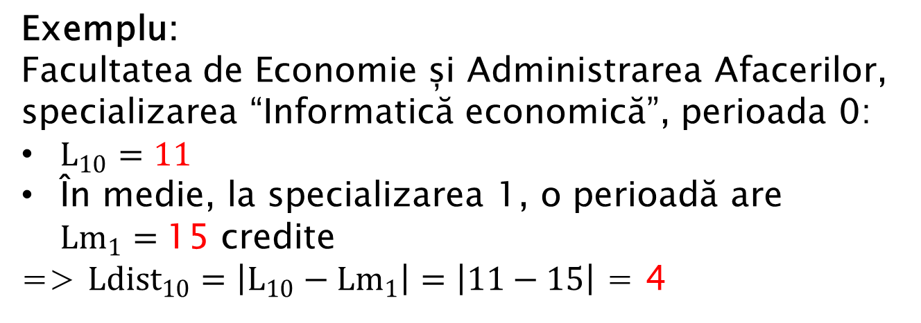

Modelul CP
Variabile
Ldist: ${Ldist}_{sj}$ reprezintă distanța dintre numărul total de credite al perioadei j din cadrul specializării s și numărul total mediu de credite per perioadă al specializării s
Exemplu:
Facultatea de Economie și Administrarea Afacerilor, specializarea “Informatică economică”, perioada 0:
$L_{10}=11$
În medie, la specializarea 1, o perioadă are ${Lm}_{1}=$15 credite
=> ${Ldist}_{10}=\left|L_{10}−{Lm}_{1}\right|=\left|11−15\right|$ = 4

Slide 8
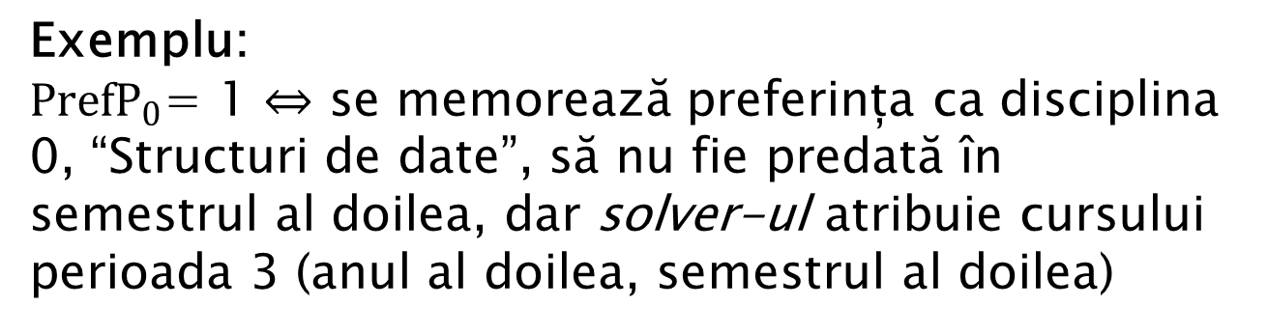
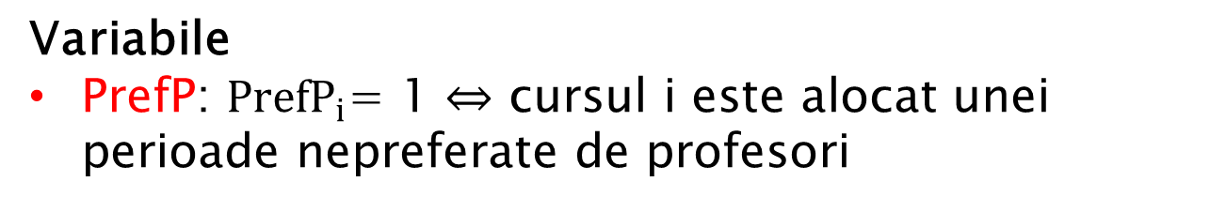
Modelul CP
Variabile
PrefP: ${PrefP}_{i}$= 1 $⇔$ cursul i este alocat unei perioade nepreferate de profesori
Exemplu:
${PrefP}_{0}$= 1 $⇔$ se memorează preferința ca disciplina 0, “Structuri de date”, să nu fie predată în semestrul al doilea, dar solver-ul atribuie cursului perioada 3 (anul al doilea, semestrul al doilea)

Slide 9

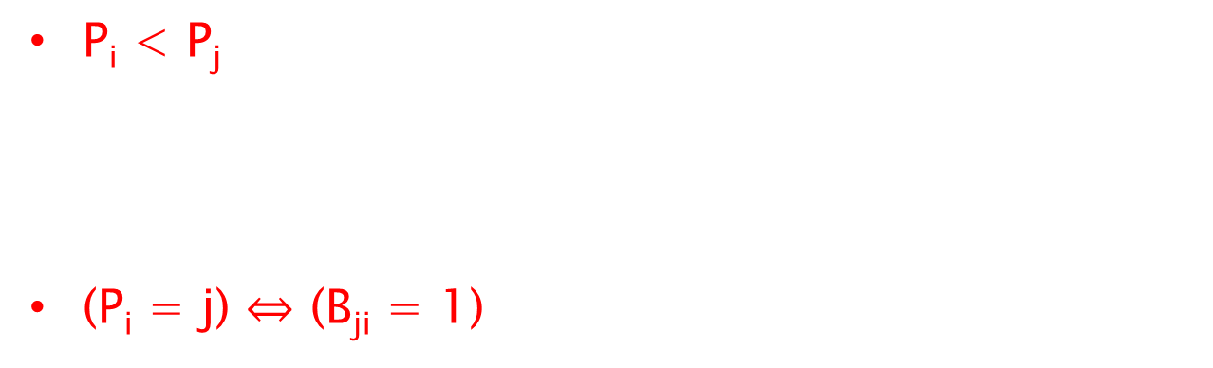
Modelul CP
Constrângeri
P_{i} < P_{j}
(P_{i} = j) $⇔$ (B_{ji} = 1)
Exemplu: Cursul 4, “Sisteme de operare”, să fie predat înaintea cursului 3, “Rețele de calculatoare” $⇔ P_{4}< P_{3}$
Curs | Perioada
0 (Structuri de date) | 2
1 (Matematică) | 1
Curs | 0 (Structuri de date) | 1 (Matematică)
Perioada 0 | 0 | 0
Perioada 1 | 0 | 1
Perioada 2 | 1 | 0
Perioada 3 | 0 | 0

Slide 10
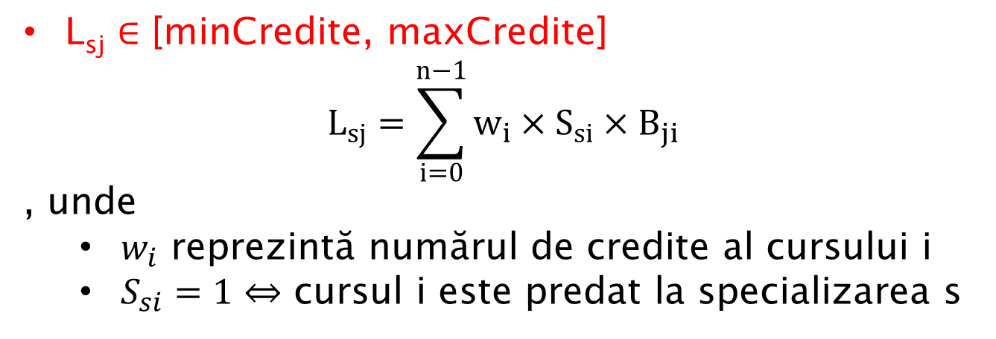
Modelul CP
Constrângeri
L_{sj} $∈$ [minCredite, maxCredite]
$$L_{sj}=\sum_{i=0}^{n−1}{w_{i}×S_{si}×B_{ji}}$$
, unde
$w_{i}$ reprezintă numărul de credite al cursului i
$S_{si}=1⇔$ cursul i este predat la specializarea s
Exemplu:
FEAA, specializarea “Contabilitate și Informatică de Gestiune”, pentru fiecare semestru, numărul total de credite minim să fie 20 și maxim să fie 30.

Slide 11
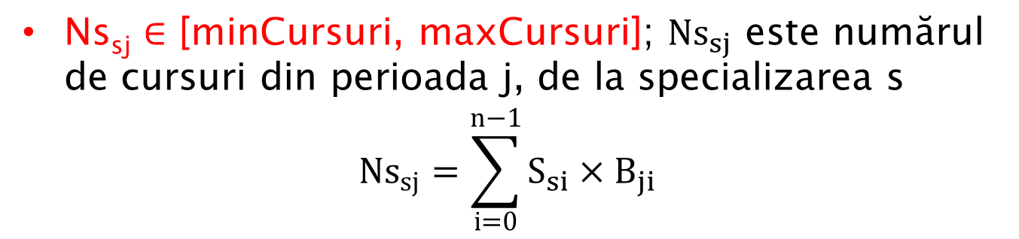
Modelul CP
Constrângeri
Ns_{sj} $∈$ [minCursuri, maxCursuri]; ${Ns}_{sj}$ este numărul de cursuri din perioada j, de la specializarea s
$${Ns}_{sj}=\sum_{i=0}^{n−1}{S_{si}×B_{ji}}$$
Exemplu:
FEAA, specializarea “Contabilitate și Informatică de Gestiune”, pentru fiecare semestru, numărul de cursuri minim să fie 3 și maxim să fie 6.

Slide 12
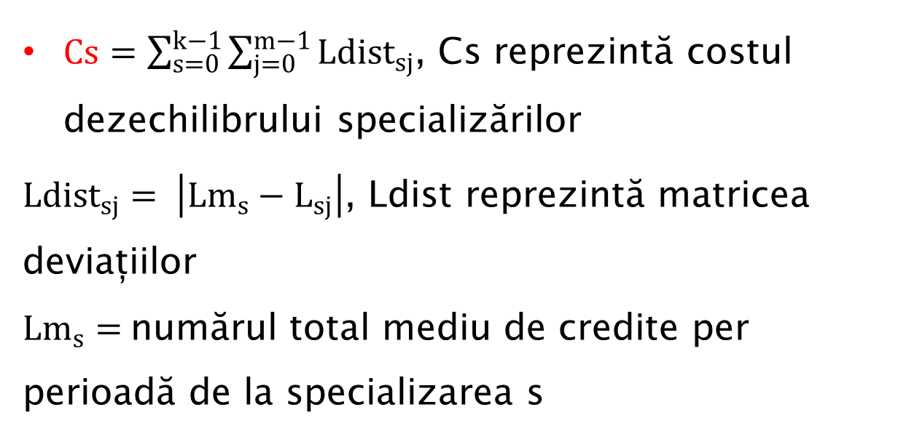
Modelul CP
Variabila obiectiv (minimizare): C
$Cs=\sum_{s=0}^{k−1}{\sum_{j=0}^{m−1}{{Ldist}_{sj}}}$, Cs reprezintă costul dezechilibrului specializărilor
${Ldist}_{sj}= \left|{Lm}_{s}−L_{sj}\right|$, Ldist reprezintă matricea deviațiilor
${Lm}_{s}=$numărul total mediu de credite per perioadă de la specializarea s

Slide 13
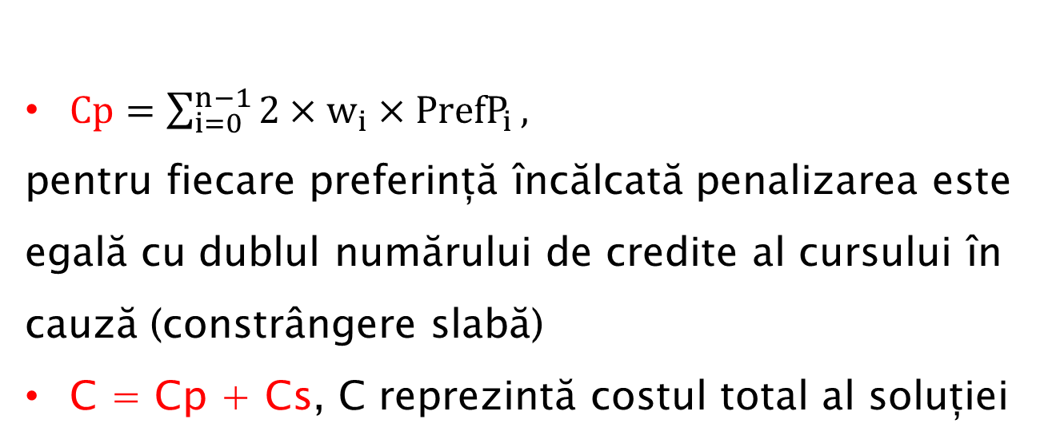
Modelul CP
Variabila obiectiv (minimizare): C
$Cp=\sum_{i=0}^{n−1}{2×w_{i}×{PrefP}_{i}},$
pentru fiecare preferință încălcată penalizarea este egală cu dublul numărului de credite al cursului în cauză (constrângere slabă)
C = Cp + Cs, C reprezintă costul total al soluției

Slide 14
Prezentarea aplicației
Aplicație Web Java
structură MVC
Choco-solver
Servlet-uri
Interfață Web cu utilizatorul -> JSP, JavaScript

Slide 15
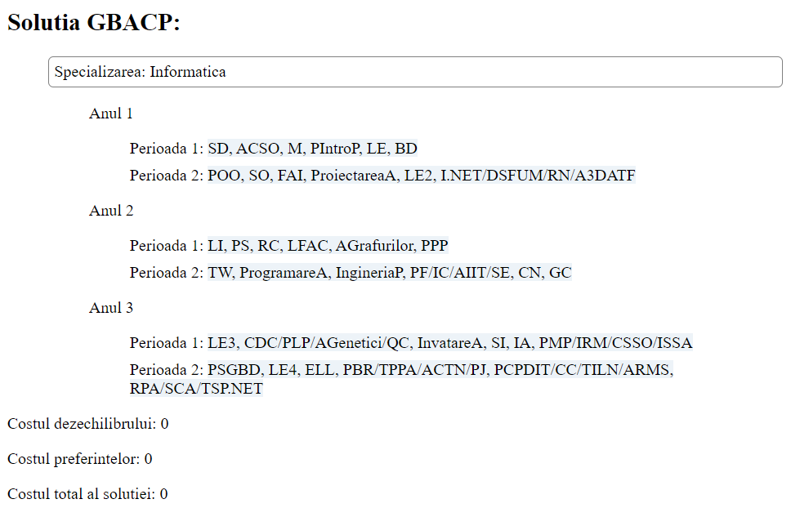
Prezentarea aplicației
~ DEMO ~

Slide 16
Eficiență
Pentru o mică instanță GBACP dată ca exemplu în lucrarea de licență, dar și pentru o instanță GBACP adaptată pentru cazul Facultății de Informatică (cu 3 ani, 2 semestre, 1 specializare, 36 de cursuri și 80 de precondiții) algoritmul de rezolvare a GBACP integrat în aplicație găsește soluția optimă în mai puțin de 0,1 secunde.

Slide 17
Eficiență
Pentru instanțele UD3 (cu 3 ani, 3 trimestre, 236 de cursuri, 31 de specializări, 1092 de precondiții și 66 de preferințe) și UD4 (cu 2 ani, 3 trimestre, 139 de cursuri, 16 specializări, 188 de precondiții și 40 de preferințe), algoritmul pe care l-am implementat oferă o soluție în mai puțin de 10 secunde, respectiv 5 secunde.

Slide 18
Eficiență
UD4
Timp | 1,7s | 1,7s | 1,8s | 2,6s
Cost total | 360 | 354 | 352 | 350
UD3
Timp | 7s | 11s | 13s | 14min 30s | 14min 30s
Cost total | 1476 | 1472 | 1468 | 1464 | 1460

Slide 19
Concluzii
Având în vedere că tema lucrării de licență este orientată pe rezolvarea GBACP, consider că abordarea modelării problemei prin intermediul paradigmei programării bazate pe constrângeri reprezintă un succes, punându-se la dispoziție un algoritm care oferă rapid o soluție la diferite instanțe ale unei probleme de o aplicabilitate suficient de mare pentru a fi relevantă pentru toate facultățile.

